Slide 1
Конференция «Соседи по науке 2021» НИУ ВШЭ-Пермь
«Немужские» профессии в позднесоветский период: гендерный дисбаланс в отражении статистики
Выполнила: студентка группы И-19-1
Бородина Анастасия Игоревна
Пермь, 2021

Slide 2
НИУ ВШЭ – Пермь
Социально-гуманитарный факультет
Гендерная политика в ссср
«Контракт работающей матери»
«маскулинизация» женщин и «феминизация» мужчин

Slide 3
НИУ ВШЭ – Пермь
Социально-гуманитарный факультет
СТАТИСТИЧЕСКИЕ ИСТОЧНИКИ: советские серийные ежегодники и статистические сборники
«Народное хозяйство СССР» (выпуски с 1964 по 1990 гг.)
«Сборник статистических материалов» (выпуски с 1981 по 1990 гг.)
«Женщины в СССР» (выпуски с 1985 по 1990 гг.)

Slide 4
НИУ ВШЭ – Пермь
Социально-гуманитарный факультет

Slide 5
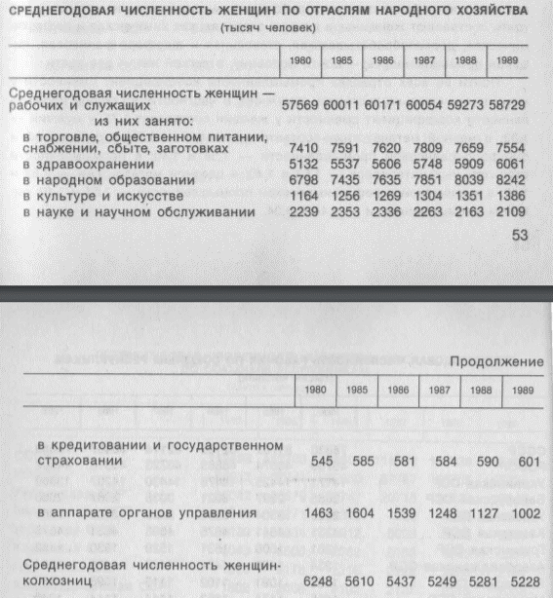
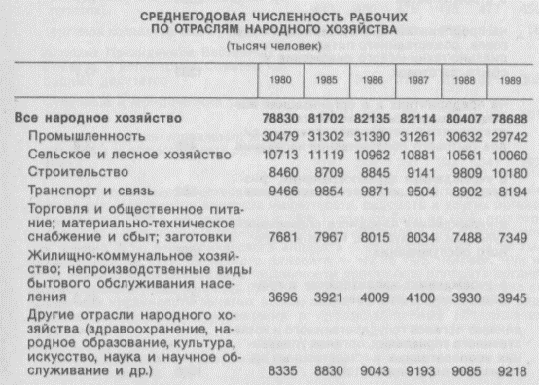
НИУ ВШЭ – Пермь
Социально-гуманитарный факультет

Slide 6
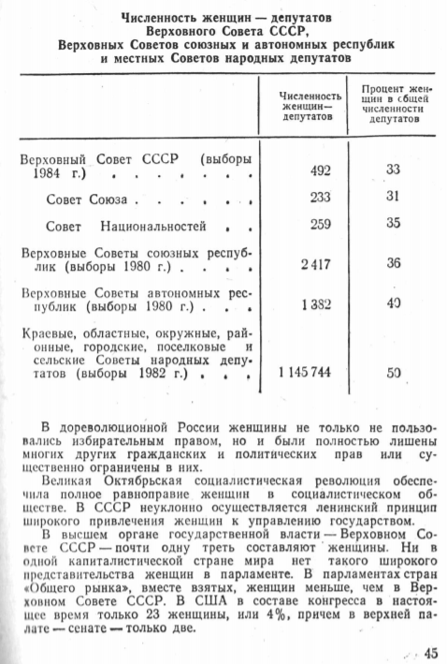
НИУ ВШЭ – Пермь
Социально-гуманитарный факультет

Slide 7
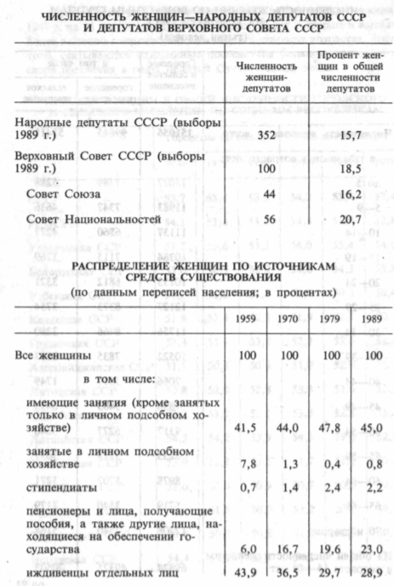
НИУ ВШЭ – Пермь
Социально-гуманитарный факультет

Slide 8
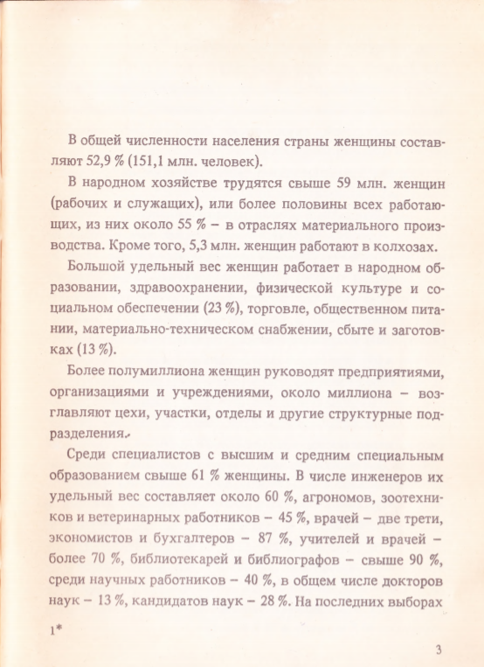
НИУ ВШЭ – Пермь
Социально-гуманитарный факультет
В тексте введения затрагиваются проблемы медленного развития профессиональной квалификации женщин в сравнении с мужчинами из-за «семейных обстоятельств, связанных с рождением детей, трудностями быта, недостатками в системе дошкольного воспитания детей».

Slide 9
НИУ ВШЭ – Пермь
Социально-гуманитарный факультет
ВЫВОДЫ по статистике
Процент женщин-рабочих и служащих в западных союзных республиках выше, чем в республиках Средней Азии и Закавказья
В народном хозяйстве СССР женщин по отношению к мужчинам больше всего в здравоохранении, физкультуре и социальном обеспечении – 85%. Также большой процент женщин наблюдается в таких отраслях как торговля, общественное питание, материально-техническое снабжение и сбыт, заготовки – 75%, кредитование и государственное страхование – 76%
В промышленности наибольший процент женщин наблюдается в швейной (87%) и кондитерской и хлебопекарной отраслях (73%)
В строительстве существуют «женские» профессии, на которых работает значительное число женщин. Среди маляров женщины составляют 78%, среди штукатуров – 69%
• Женщины-врачи всех специальностей составляют 70%, однако, согласно выпуску сборника «Женщины в СССР» за 1990 г., в здравоохранении только треть врачей имеет категорию и четверть прошли аттестацию. Среди учителей женщины составляют 72%, при этом среди учителей 1-10/11 классов, не являющихся руководителями их 81%, а среди директоров начальных школ – 84%.

Slide 10
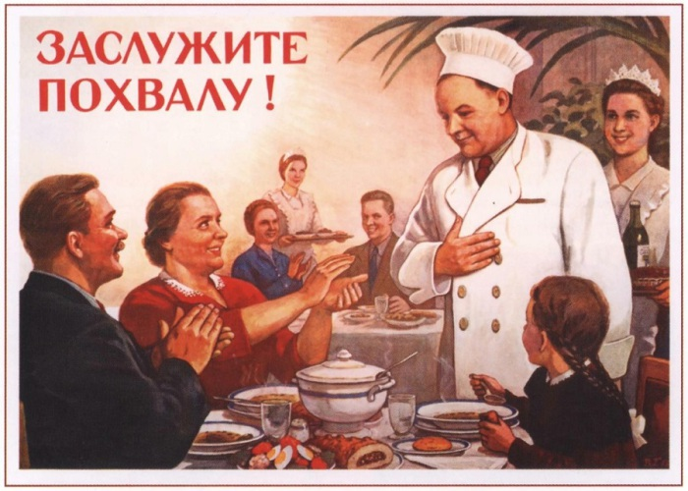
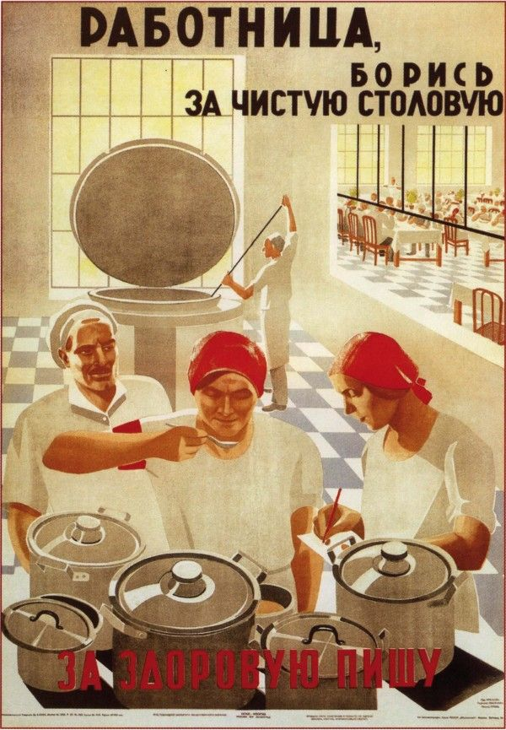
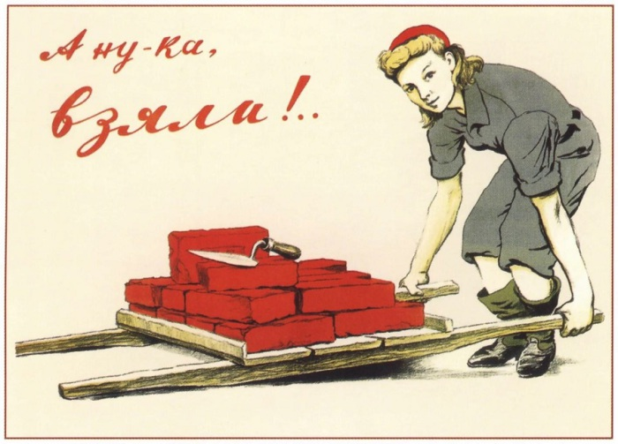
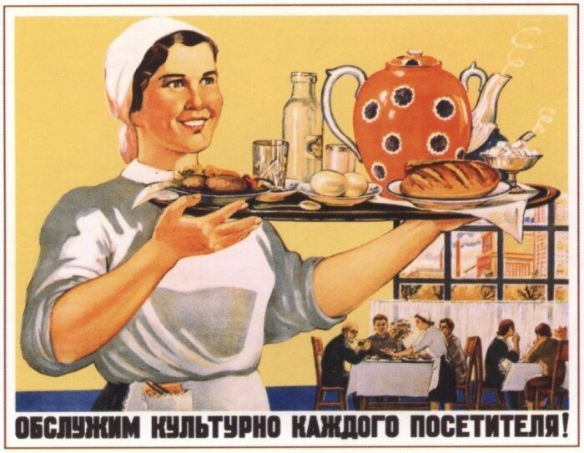

Slide 11
НИУ ВШЭ – Пермь
Социально-гуманитарный факультет.
ТОЖЕ Выводы
Сохраняющиеся консервативные взгляды граждан и озабоченность мнением окружающих в связке с традиционными представлениями о гендерных ролях мужчин и женщин, рождают гендерный дисбаланс в профессиях – мужчины стесняются выполнять «женские» работы.
«Мужскими» считаются профессии, где нужно проявлять агентность, принимать решения (судьи, политики, спасатели), тогда как женские профессии требуют поведения, ориентированного на коллектив (медсестра, секретарь).
«Немужские» профессии – это не столько профессии, где преобладают женщины, но низкоквалифицированный, низкооплачиваемый, низкостатусный труд, преимущественно реализовывающий перенос традиционно женских обязанностей в публичную сферу – обслуживание, воспитательная работа и обучение детей, приготовление и производство пищи, обеспечение чистоты, шитье, ассистирующий медицинский труд, сфера красоты.

Slide 12
E-mail: aiborodina@edu.hse.ru

